Slide 1
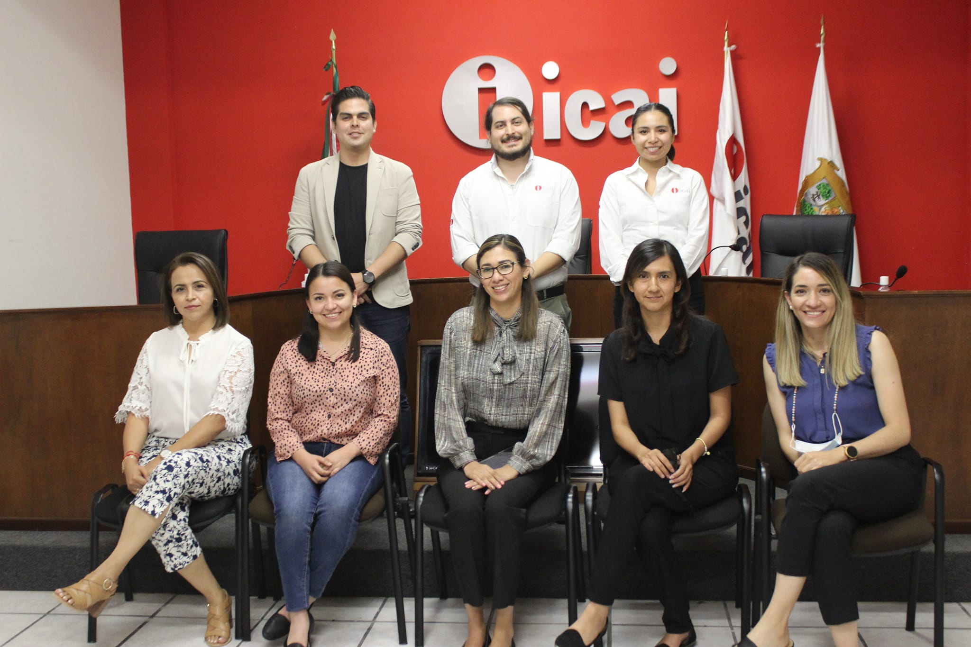
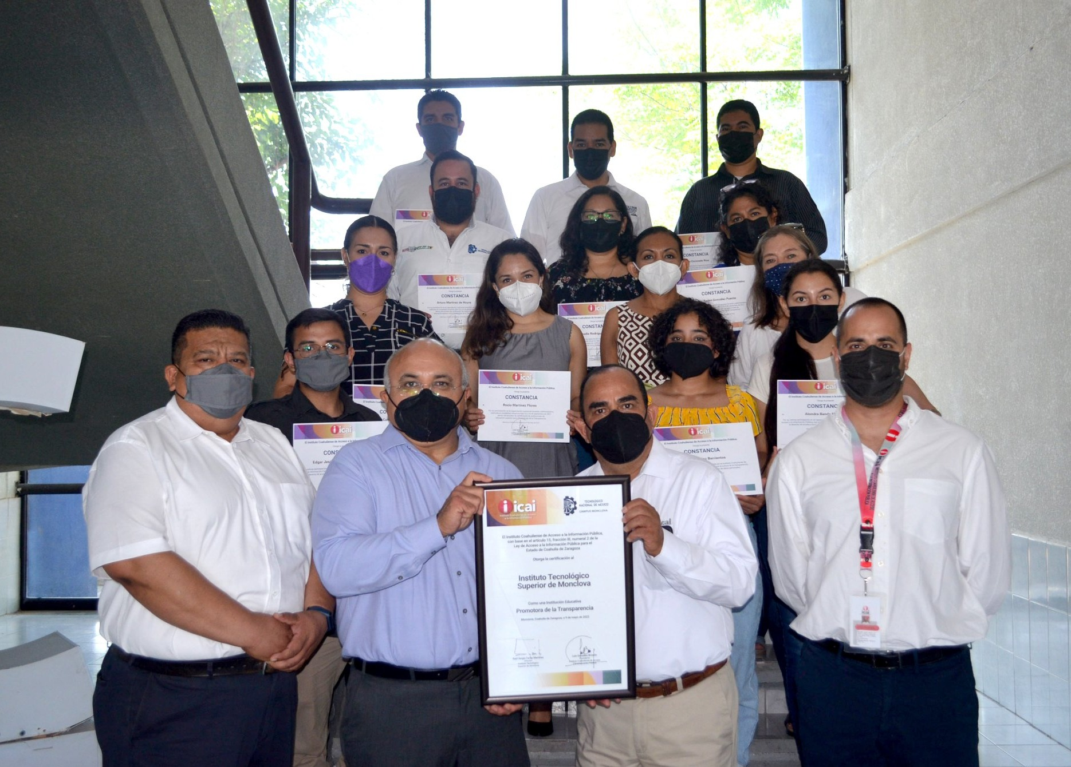
Junio 2022 Agenda del mes
Notes:
1

Slide 2
Actividades Junio 2022
Martes 7 de Junio
Los comisionados del ICAI, Luis González Briseño, Bertha Icela Mata Ortiz, José Manuel Jiménez y Meléndez y Francisco Javier Diez de Urdanivia participaron en la 1ª. Sesión Extraordinaria de la Coordinación de la Región Norte de los Órganos Garantes del Sistema Nacional de Transparencia, Acceso a la Información Pública y Protección de Datos Personales donde se presentaron el convenio de colaboración para fortalecer la lucha contra la Violencia De Género Digital en México y los planes #PROTAI y #PRONADATOS.
.
Miércoles 8 de Junio
Ana Lucía Retta Riojas, jefa del departamento de seguimiento; Andrea Fuentes Osorio, jefa del departamento de fortalecimiento a la Transparencia y Gustavo Zavala Slehiman, director de Capacitación y Cultura de la Transparencia del ICAI capacitaron a personal del Ayuntamiento de Matamoros y a personal de SIMAS del mismo municipio en el llenado formatos de la PNT y en Protección de Datos Personales
Personal de Capacitación y Cultura de la Transparencia y de Protección de Datos del ICAI impartió cursos sobre Protección de Datos Personales y llenado de formatos de la PNT a personal del Municipio de San Pedro.

Slide 3
Actividades Junio 2022
Miércoles 8 de Junio
El ICAI, a través de Quetzalli Ruiz, Directora Jurídica, difundió al personal del Tribunal de Conciliación y Arbitraje del Poder Judicial, el software “ELIDA Judicial”, sistema de generación y publicación de sentencias en versión pública.
El ICAI, a través de su Directora Jurídica, Quetzalli Ruiz, difundió entre personal del Tribunal Electoral del Estado de Coahuila de Zaragoza, el software “ELIDA Judicial”, sistema de generación y publicación de sentencias en versión publica desarrollado por el Supremo Tribunal de Justicia del Estado de Jalisco.
Viernes 10 de Junio
El Comisionado Presidente del ICAI, Luis González Briseño y el Comisionado Francisco Javier Diez de Urdanivia del Valle participaron en el "3er Foro de Resoluciones Relevantes de la Comisión Jurídica de Criterios y Resoluciones del Sistema Nacional de Transparencia", en Jalisco.

Slide 4
Actividades Junio 2022
Viernes 10 de Junio
El Comisionado Presidente del ICAI, Luis González Briseño participó en el Tercer Panel: Clasificación de Información, en el marco del "Tercer Foro de Resoluciones Relevantes" de la Comisión Jurídica, de Criterios y Resoluciones del Sistema Nacional de Transparencia.
Miércoles 15 de Junio
Se llevó a cabo la 212 Sesión Ordinaria del Consejo General del Instituto Coahuilense de Acceso a la Información Pública.

Slide 5
Actividades Junio 2022
Jueves 16 de Junio
Personal de la Dirección de Capacitación y Cultura de la Transparencia del ICAI impartió el martes y miércoles capacitación a estudiantes del Centro de Bachillerato Tecnológico Industrial y de Servicios (CBTis) 54, 127 y 239, de los municipios de Acuña, San Pedro de las Colonias y Nava, así como del Centro de Estudios Tecnológico Industrial y de Servicios (CETis) 60 del municipio de Ramos Arizpe.
Viernes 17 de Junio
Se realizaron sesiones de capacitación a estudiantes del CBTis 127 de San Pedro por parte del personal de la Dirección de Capacitación y Cultura de la Transparencia del ICAI.

Slide 6
Actividades Junio 2022
Martes 21 de Junio
El ICAI, a través de su Directora Jurídica, Quetzalli Ruiz, difundió al personal de la Secretaría de Salud Coahuila, el software libre “TEST- DATA” Generador de Versiones Publicas, desarrollado por el Municipio de Guadalajara, Jalisco, y compartido mediante convenio al ICAI, armonizado legalmente por el mismo ICAI para su uso en Coahuila.
Personal de la Dirección de Capacitación y Cultura de la Transparencia del ICAI capacitó el 21 de junio en Matamoros, Coahuila, a cadetes, agentes de investigación e instructores de la Fiscalía General del Estado de Coahuila de Zaragoza.
Esto como parte del proceso de certificación al Centro de Profesionalización, Acreditación, Certificación y Carrera como Institución Promotora de la Transparencia.
Miércoles 22 de Junio
El Comisionado Presidente del ICAI, Luis González Briseño está en la 13a edición de la Conferencia Anual de la Icic, en Puebla, donde se discutirán temas relacionados con el fortalecimiento del acceso a la información en la era digital.

Slide 7
Actividades Junio 2022
Jueves 23 de junio
Personal de la Dirección de Capacitación y Cultura de la Transparencia del ICAI capacitó el 21 de junio en Matamoros, #Coahuila, a cadetes, agentes de investigación e instructores de la Fiscalía General del Estado de Coahuila de Zaragoza.
Esto como parte del proceso de certificación al Centro de Profesionalización, Acreditación, Certificación y Carrera como Institución Promotora de la Transparencia.

